Slide 1
Муниципальное автономное дошкольное образовательное учреждение «Детский сад «Чебурашка» п. Алябьевский»
История образования организации

Slide 2
В 1977 году был заложен первый камень нашего детского сада. Двухэтажное кирпичное здание детского сада на 6 групп построено по типовому проекту на 140 мест, появилось в поселении на улице Новоселов И вот в октябре 1979 года, впервые в стенах этого здания зазвучали детские голоса.

Slide 3
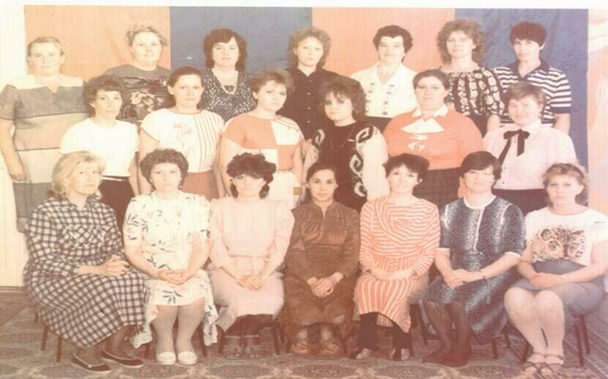
В это время сложился сильный, творческий и работоспособный коллектив

Slide 4
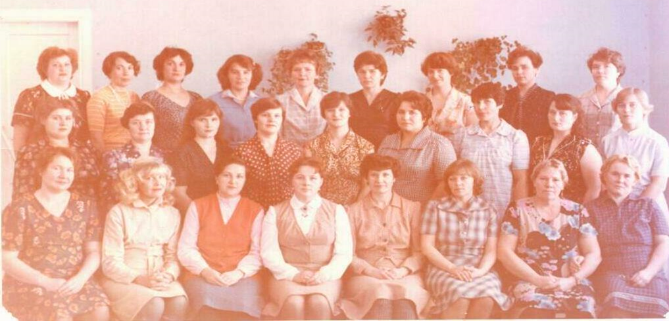
Коллектив пополнялся новыми специалистами

Slide 5
В 1995 году через трудные годы перестройки и финансовой нестабильности вышел детский сад в большое плавание, как государственное дошкольное образовательное учреждение

Slide 6
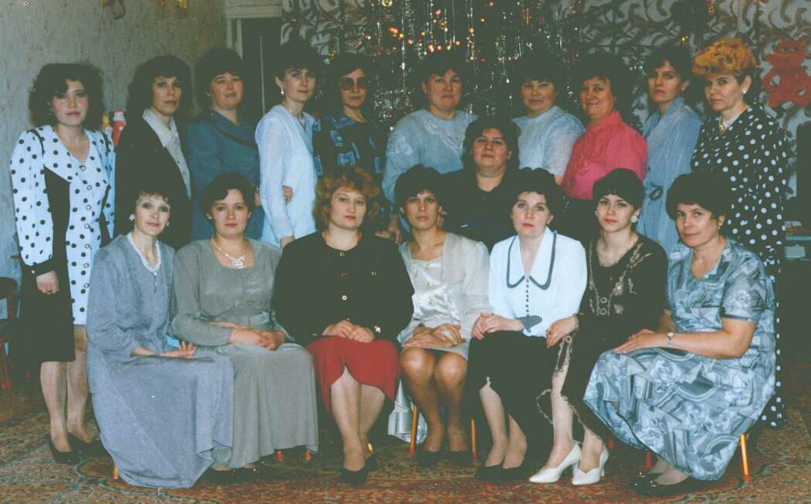

Slide 8
В 2011 году был введен в эксплуатацию новый корпус детского сада на 30 мест

Slide 9
Большая заслуга в развитии дошкольного учреждения принадлежит дружному, слаженному коллективу.

Slide 10
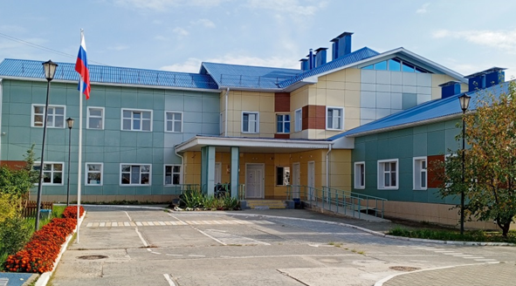
На сегодняшний день детский сад востребован и пользуется авторитетом у родителей.

Slide 11
Коллектив детского сада – это грамотные специалисты, внедряющие инновационные технологии, формы и методы обучения и воспитания детей дошкольного возраста.

Slide 12
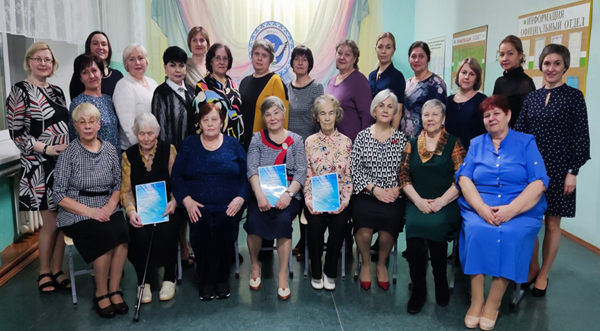
Наши ветераны педагогического труда

